Slide 1
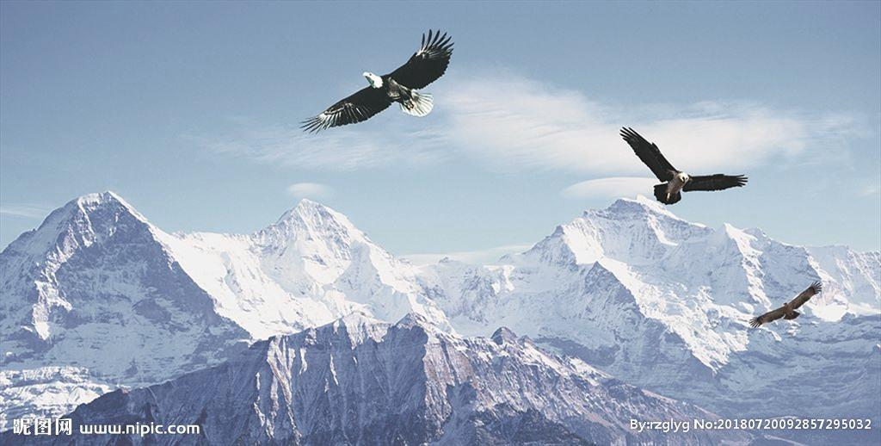
第九章 压强 第4节 流体压强与流速的关系

Slide 2
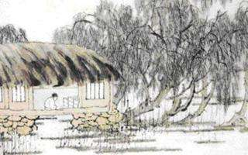
唐代著名诗人杜甫的《茅屋为秋风所破歌》中写道：“八月秋高风怒号，
卷我屋上三重茅。”说的是
大风掀走了茅屋的屋顶，你
能解释为什么风大时能把屋
顶掀走吗？

Slide 3
2. 让学生经历知识被发现的过程，学会从简单的物理现象中归纳出物理规律，培养学生观察、比较、分析、归纳等学习方法和科学的思维观。
1. 知道流体压强与流速的关系；知道飞机的升力是怎样产生的；了解日常生活中有关流体压强与流速关系的一些现象 。

Slide 4
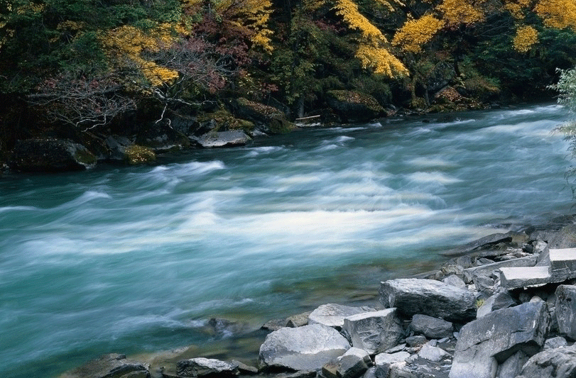
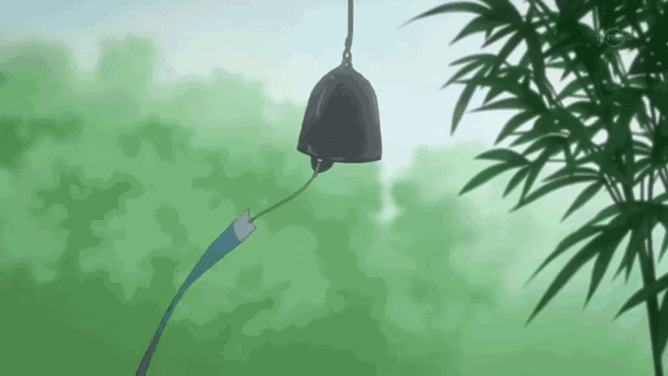
流体
液体和气体都具有流动性，统称为流体。
流体压强：流体流动时产生的压强。

Slide 5
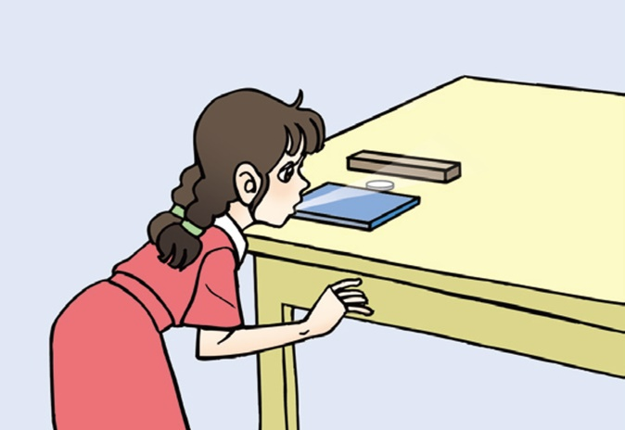
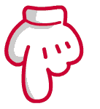
知识点 1
流体压强与流速的关系
实验中的硬币，上面只有空气与它接触。吹气时硬币向上“跳”，说明它下面空气向上的压力较大。硬币上下两面的面积相同，因此一定是下面空气向上的压强比较大。
由于吹气，硬币上面的流速变大了。
由此我们猜想：是不是气体的压强跟气体的流速有关系？

Slide 6
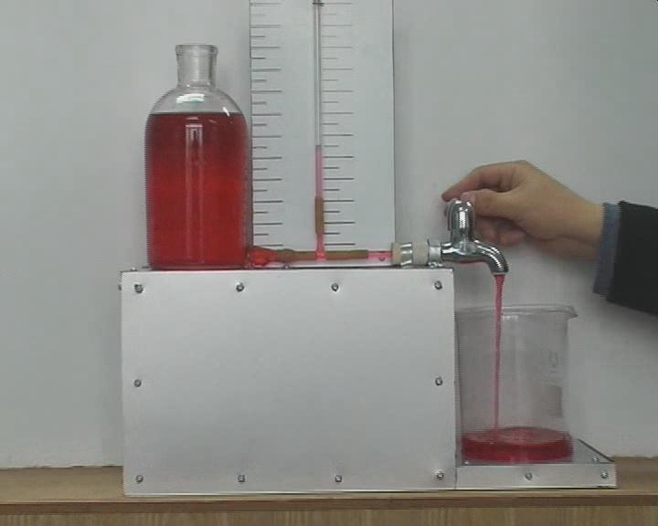
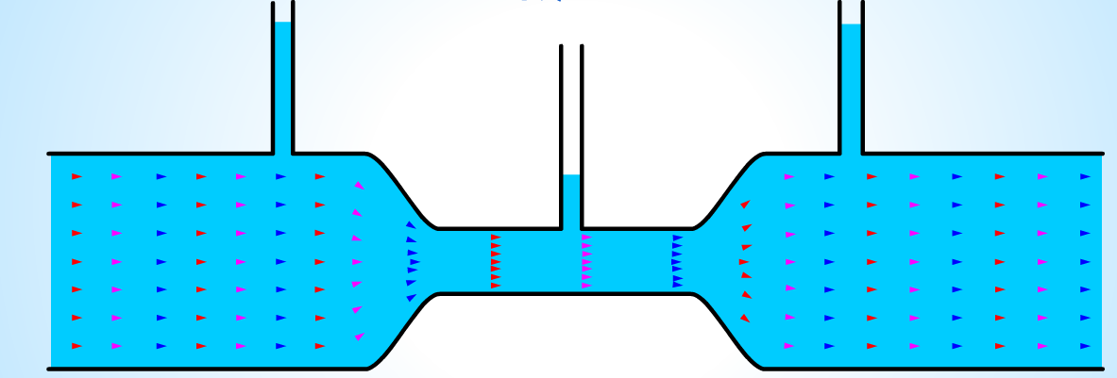
探究实验：流体压强与流速的关系
流速大，压强低
流速小，压强高
实验结果表明：在气体和液体中，流速越大的位置，压强越小。

Slide 7
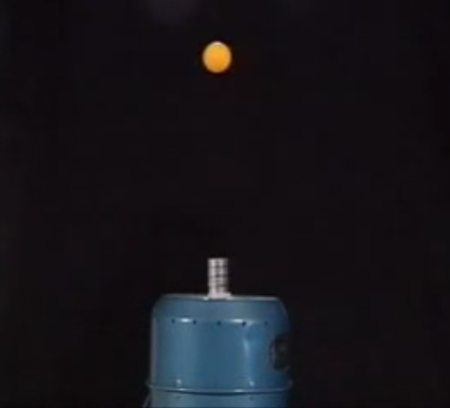
吹乒乓球
压强大
压强小
压强小
压强小
压强小
压强大

Slide 8
吹纸片
内侧空气流速大，压强小
外侧空气流速小，压强大

Slide 9
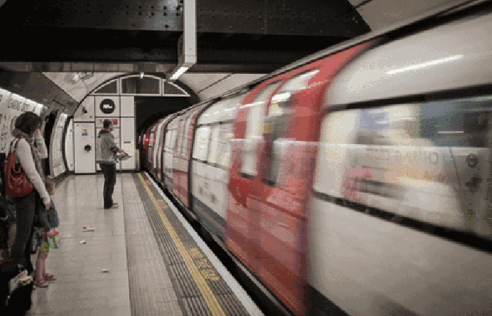
思考：为什么火车和地铁的站台上要画一条安全线?
请在安全线外等候
空气压强大
空气压强小
空气流速快
空气流速慢
安全线

Slide 10
喷雾器原理
小孔
打气
小孔处空气流速快，压强小，容器里液面上方的空气压强大，液体就沿着细管上升，从管口流出后，受气流的冲击，形成喷雾状。

Slide 11
草原犬鼠的洞穴
非洲草原犬鼠的洞穴有两个出
口，一个是平的，另一个则是隆起
的圆形土堆。
实际上，两个洞口的形状不同，
决定了洞穴中空气流动的方向。吹
过平坦表面的风运动速度小，压强大；吹过隆起表面的风速度大，压强小。因此，地面上的风吹进了犬鼠的洞穴，给犬鼠带去了习习凉风。

Slide 12
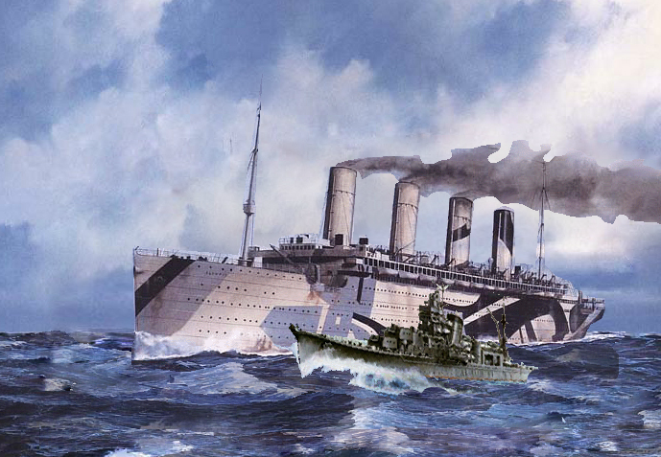
1912年秋天，“奥林匹克”号正
在大海上航行，在距离这艘当时世界
上最大远洋轮的100米处，有一艘比它
小得多的铁甲巡洋舰“豪克”号正在向
前疾驶，两艘船似乎在比赛，彼此靠
得较拢，平行着驶向前方。忽然，正在
疾驶中的“豪克”号好像被大船吸引似的，一点也不服从舵手的操纵，竟一头向“奥林匹克”号冲去。最后， “豪克”号的船头撞在“奥林匹克”号的船舷上，撞出个大洞，酿成一件重大海难事故。

Slide 13
如果两船并肩行驶会使得两船逐渐靠拢而发生相碰事故。
航海规则规定两艘轮船不能近距离同向航行！
这是因为在流体中，流速大的位置压强小。当两船并行时，两船内侧水的流速大于两船外侧水的流速，造成内侧水的压力小于外侧水的压力，进而使两船逐渐靠拢，酿成海难事故。

Slide 14
知识点 2
飞机的升力
机翼上下表面的压力差就是产生升力的原因。
F₁
F₂

Slide 15
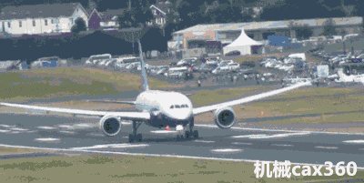
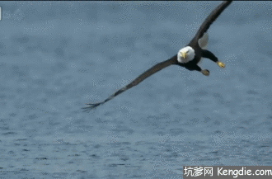
探究实验：飞机的升力

Slide 16
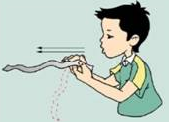
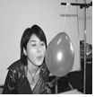
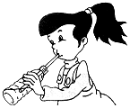
连接中考
例1（2018•苏州）下列现象与“流体的压强与流速”无关的是 （ ）
A．如图中，同学向前吹气，纸条向上运动
B．如图中，在气球的左侧吹气，气球向左侧运动
C．如图中，同学用吸管吸饮料，饮料进入口中
D．如图中，在硬币上方吹气，可以将硬币吹入碗中
C

Slide 17
连接中考
例2（2019•湘潭）如图，从左向右往玻璃管中吹风，U形管A管中的水面会___________（选填“上升”或“下降”）。说明对于流动的气体，在流速大的地方
压强________（选填“大”或“小”）。
上升
小

Slide 18
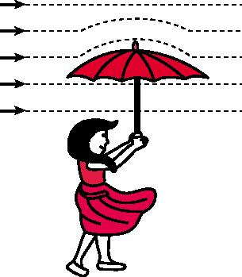
连接中考
例3（2019•烟台）如图所示，小红手撑雨伞走在路上，一阵大风吹来，伞面被“吸”，发生严重变形。下列判断推理及其解释，正确的是 （ ）
A．伞面被向下“吸” ，伞上方的空气流速小于下方
B．伞面被向下“吸” ，伞上方的空气流速大于下方
C．伞面被向上“吸” ，伞上方的空气流速大于下方
D．伞面被向上“吸” ，伞上方的空气流速小于下方
C

Slide 19
基础巩固题
1. 2018年5月，一架正在高空中飞行的飞机，风挡玻璃突然爆裂，此时副驾驶整个上半身被“吸”出舱外，导致这一现象发生的原因是（ ）
A．副驾驶受到的重力突然减小
B．舱内气压变大，舱外气压变小
C．舱内空气流速小压强大，舱外空气流速大压强小
D．舱内温度降低，压强突然增大
C

Slide 20
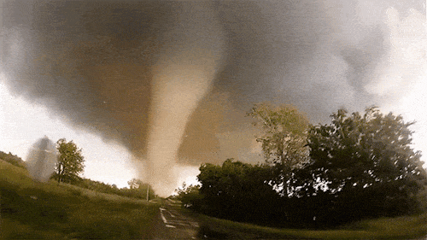
基础巩固题
2.如图所示的是某草原发生的一起龙卷风，龙卷风的实质是高速旋转的气流。它能把地面上的物体或人畜“吸”起卷入空中。龙卷风能“吸”起物体是因为 ( )
A. 龙卷风内部的压强远小于外部的压强
B. 龙卷风内部的压强远大于外部的压强
C. 龙卷风使物体受到的重力变小
D. 迷信说法中的“龙”把物体“抓”到空中
A

Slide 21
基础巩固题
3. 学习了“流体压强与流速的关系”后，为了解决“H”形地下通道中过道的通风问题，同学们设计了如下几种方案。如图所示，黑色部分为墙面凸出部分,“ ”为安装在过道顶的换气扇，其中既有效又节能的是 ( )
C
空气流速小
空气流速大

Slide 22
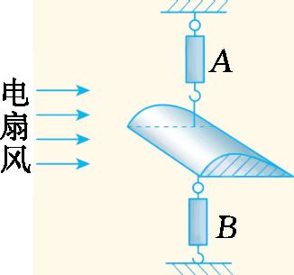
4. 某同学为了探究飞机的升力，制作了一个机翼模型,并把它固定在一根铁丝上，在铁丝的上下各挂一个弹簧测力计(开始时A、B示数均不为零)，如图所示,他再接通电风扇对着机翼吹风，下面是该同学在不考虑模型在水平方向的移动时对实验的结果做出的猜想，你认为正确的是 ( )
A.弹簧测力计A的示数增大，B的示数减小
B.弹簧测力计A的示数减小，B的示数增大
C.两个弹簧测力计的示数都增大
D.两个弹簧测力计的示数都减小
B

Slide 23
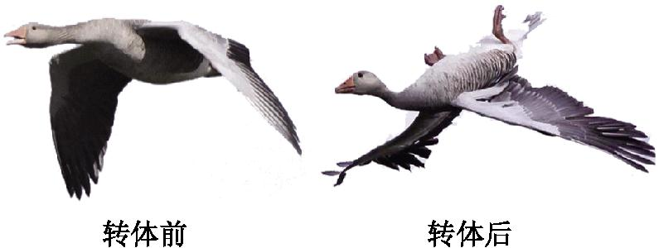
能力提升题
如图所示,灰鹅在飞行途中突遇强风,这只艺高胆大的灰鹅做出了令人吃惊的动作——以飞行方向为轴线,横向转体,灰鹅这样转体的效果是什么,为什么要这样转体?
答：灰鹅这样转体可以迅速降低高度。这样转体可使翅膀下方空气流速大于上方空气流速，根据流速大的地方压强小，流速小的地方压强大的规律，灰鹅受到的向下的压力大于向上的压力从而使灰鹅受到空气的压力的合力方向向下，有助于灰鹅迅速降低高度，躲避强风，使飞行更安全。

Slide 25
作业
内容
教材作业
完成课后“动手动脑学物理”练习
自主安排
配套练习册练习

